Slide 1
תרגול רביעי
מחסנית , מאקרו , רקורסיה , זיכרון מחסנית

Slide 2
השערת Collatz
השלמה מתרגול קודם
השערת קולאץ מתחילה ממספר כלשהו:
אם המספר זוגי – היא מחלקת אותו ב 2
במידה ואי זוגי – כופלת אותו ב 3 ומוסיפה למכפלה 1.
דוגמא – נתחיל מהערך 7 :
7 → 22 → 11→ 34→ 17→ 52→26→13→40→20→10→5 → 16→8→4→2→1
ההשערה טוענת ללא הוכחה כי כל תהליך כזה אשר יחל מכל ערך טבעי יגיע לסיומו עם 1

Slide 3
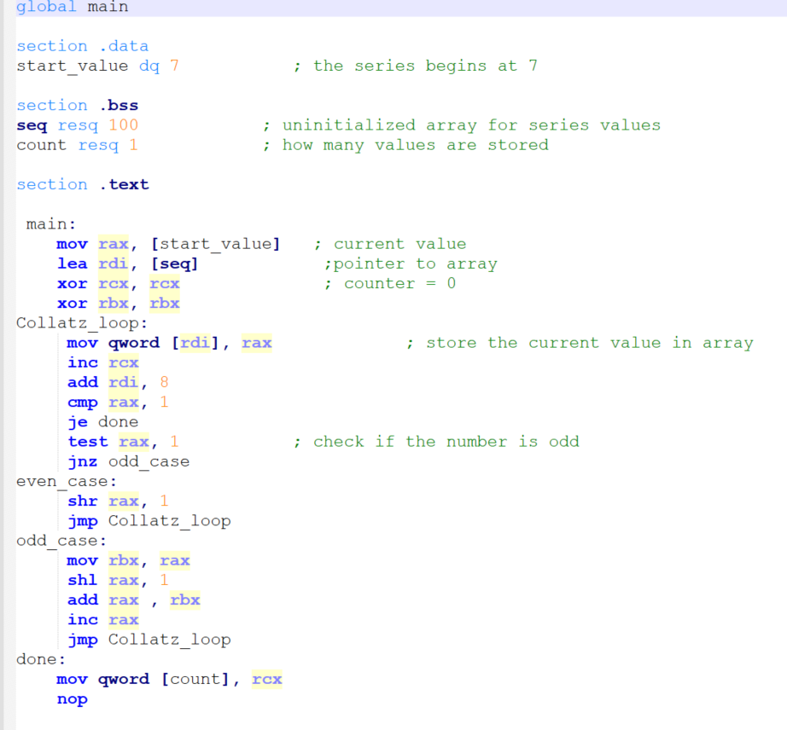
תכנית Collatz
השלמה מתרגול קודם

Slide 4
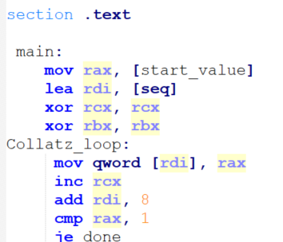
מהלך התכנית
השלמה מתרגול קודם
1. מאתחלים משתנה התחלתי start_value עם ערך של 7
2. באזור הלא מאותחל, מגדירים מערך seq שבו יאוחסנו אברי הסדרה וכן משתנה count על מנת לאחסן בתוכו את מספר אברי המערך העתידיים.
3. טרם הלולאה , מעבירים אלrax את הערך ההתחלתי – 7 וכן אל אוגר rdi את הכתובת של המערך seq.
4. היות ומדובר במערך של quad מעלים את ערך הכתובת ב 8 כדי להתקדם מכתובת לכתובת, ואם הגענו לסוף עוברים לdone

Slide 5
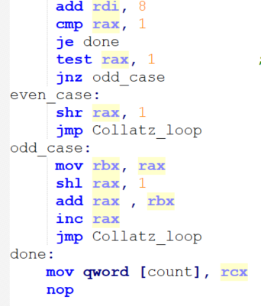
מהלך התכנית
השלמה מתרגול קודם
5. בודקים זוגיות של הערך הנבדק ע"י פקודת test, שהיא גרסה לא הרסנית של and
6. אם זוגי עובר חלוקה ב 2 ע"י הזזה של מקום אחד ימינה
7. אם אי זוגי - משתמשים באוגר rbx כאוגר עזר , מזיזים את הערך של rax שמאלה (כופלים אותו פי 2) , לאחר מכן מחברים לו את rbx. ע"י כך מבצעים כפל של תוכן הערך הנידון פי 3. בשלב האחרון מוסיפים לתוצאה 1
8. לאורך כל התכנית , אוגר rcx מקודם ב 1 בכל שלב בלולאה וזאת כדי למנות את מספר האיברים בסדרה.
9. כמו כן , כל ערך מחושב חדש נשמר בכתובת של מערך seq

Slide 6
הרצה + מעקב אחר המערך
השלמה מתרגול קודם
1. nasm –f elf64 –g –F dwarf collatz.asm –o collatz.o
2. gcc –no-pie –g collatz.o –o collatz
3. gdb ./collatz
4. display /20g &seq
5. si

Slide 7
מחסנית הגדרה
מחסנית מהווה אזור בזיכרון אשר משמש כזיכרון זמני.
המחסנית גדלה באופן הפוך: מתחילה מכתובות גבוהות ויורדת כלפי מטה בכל דחיפה.
כדי לגשת למחסנית קיים אוגר מיוחד rsp=stack pointer אשר מצביע על הכתובת של הערך אשר נכנס אחרון אל המחסנית.
במחסנית של 64 ביטים, בכל קידום הכתובת יורדת ב 8 בתים (אשר מהווים 8 כתובות).

Slide 8
פעולות יסודיות במחסנית
במחסנית קיימות שתי פעולות יסודיות :
1. דחיפה – PUSH - הכנסת איבר חדש אל ראש המחסנית
2. שליפה – POP - הוצאת איבר מראש המחסנית
המחסנית עובדת לפי שיטה של נכנס אחרון יוצא ראשון – LIFO
בשקפים הבאים נראה פירוט של כל אחת מן הפעולות

Slide 9
דחיפה למחסנית
push - בכל פעולת דחיפה rsp יורד ב 8 ואז התוכן נדחף אל הכתובת.
דוגמא : push rax שקולה לצמד הפעולות הבאות :
rsp = rsp – 8
[rsp] = rax

Slide 10
שליפה מהמחסנית
. שליפה - pop - בכל פעולת שליפה תוכן הכתובת ש rsp מצביע עליה עובר אל האוגר שבו נרצה לאחסן את התוכן, וכן הכתובת ש RSP מצביע עליה עולה ב 8 :
לדוגמא pop rax שקולה לצמד הפעולות הבא :
rax ← [rsp]
Rsp ⬅ rsp+8

Slide 11
מהו מאקרו ?
מאקרו הוא קטע קוד באסמבלר: הוא מאפשר למתכנת להגדיר קטע קוד באופן חד פעמי ואז להשתמש בה שוב ושוב בתכנית. הוא כמעין העתק-הדבק עבור NASM
מאפיינים עיקריים:
החלפת טקסט : כאשר האסמבלר נתקל בשם המאקרו, הוא מחליף אותו בזמן ההידור ברצף הפקודות המקורי.
בקובץ הריצה הסופי, הקוד יופיע במלואו בכל מקום שבו נקרא המאקרו.
פרמטרים: ניתן להעביר למאקרו ארגומנטים (כמו שמות של אוגרים או ערכים מספריים), מה שהופך אותו לגמיש.

Slide 12
NASM macro syntax
Define: %macro NAME number_of_arguments
; body using %1, %2, ...
%endmacro
Use : NAME arg1, arg2

Slide 13
דוגמא למאקרו
Eample: %macro PUSH64 1
sub rsp, 8
mov qword [rsp], %1
%endmacro
הדוגמא אומרת לאסמבלר : "קח נתון אחד (זו הסיבה שרשום 1 בכותרת של המאקרו) ודחוף אותו אל המחסנית " .

Slide 14
המשך דוגמא
אם במהלך התכנית תופיע השורה : PUSH64 rax אזי NASM יפרש את הפקודה כך :
sub rsp, 8
mov qword [rsp], rax
כמובן שפעולה זו שקולה ל push rax
כמובן שאפשר לדחוף למחסנית באמצעות מאקרו זה גם ערכים מיידיים כגון :
PUSH64 999 אשר דוחפת למחסנית ערך 999

Slide 15
push_pop_demo – Implementing PUSH/POP with macros
נגדיר להלן שני מאקרו : אחד עבור PUSH והשני עבור POP :
%macro PUSH64 1 %macro POP64 1
sub rsp, 8 mov %1, qword [rsp]
mov qword [rsp], %1 add rsp, 8
%endmacro %endmacro

Slide 16
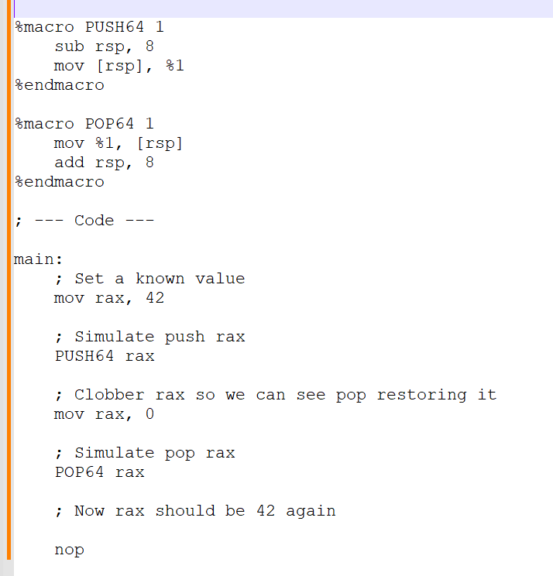
דוגמא לתכנית שמשתמשת במאקרו

Slide 17
דוגמא המשך
התכנית משתמשת בשני המאקרו שהוגדרו קודם לכן וזאת כדי לדחוף ערך של 42 למחסנית באמצעות rax ולאחר מכן לשלוף את הערך האחרון שנדחף – דהיינו 42 חזרה אל rax

Slide 18
הרצה ודיבוג של התכנית
כדי להריץ את התכנית יש לרשום את הרצף הבא:
nasm -f elf64 -g -F dwarf push_pop_demo.asm -o push_pop_demo.o
(remark : the version of nasm above is true only for debugging. Otherwise, use: nasm -f elf64 push_pop_demo.asm -o push_pop_demo.o)
gcc -no-pie push_pop_demo.o -o push_pop_demo
./push_pop_demo
echo $? ; prints what is stored in rax
הפלט שיתקבל הוא כמובן 42. כמובן ש rsp חוזר לתוכנו המקורי

Slide 19
הרצה ודיבוג
כעת , על מנת לדבג את התכנית ולעקוב אחר המחסנית יש לבצע את הפקודות הבאות :
gdb ./push_pop_demo
break main
Run
; Watch rsp and top of stack
display /gx $rsp ; for continuous display
x/gx $rsp ; for one time display
Si ; Step instruction by instruction

Slide 20
פקודות call and return
What call and ret do?
call label: Pushes return address on the stack
Jumps to label
ret: Pops return address from stack
Jumps to that address

Slide 21
שימוש במאקרו לצורך call/return
שתי הפעולות שנראה מסתמכות על המאקרוס שהגדרנו קודם לכן, דהיינו על PUSH ועל POP :
%macro CALL 1 %macro RETURN 0
lea rax, [rel %%L] POP rax
PUSH rax jmp rax
jmp %1 %endmacro
%%L:
%endmacro

Slide 22
שימוש במאקרו לצורך call/return
תפקידם של שני המאקרוס שהגדרנו בשקף הקודם הוא לקרוא לפונקציה ע"י CALL.
כלומר להפסיק את פעולת התכנית הראשית ולעבור לבצע רצף פקודות במקום אחר בזיכרון.
לשם כך יש לשמור את כתובת החזרה במחסנית – לאחר סיומה של הפונקציה.
מסיבה זו במאקרו של CALL הושמה פקודה בשם PUSH rax אשר שומרת במחסנית את כתובת החזרה. (על תהליך ההשמה של כתובת החזרה ב rax נדון מאוחר יותר)
לכן , במאקרו של RETURN יש לשלוף את כתובת החזרה בסיום הפונקציה ישירות אלrax ולאחר מכן לבצע קפיצה אל כתובת זו כדי להמשיך את רצף התכנית.

Slide 23
תפקידו של %%L
במאקרו של CALL קיימת שורה %%L:
זוהי תווית אשר קיימת אך ורק בתוך המאקרו.
בכל קריאה למאקרו אשר תווית זו נמצאת בתוכו NASM יוצר תווית חדשה עם מספר אקראי כלשהו וזאת על מנת לבדל את הקריאה הנוכחית מהקודמות לה (ומהעתידיות לבוא).
הרעיון הוא ש %%L תסמן בכל פעם תווית מקורית של מאקרו כך שאפילו אם כותבים את המאקרו מספר פעמים בקוד, בכל פעם NASM ישים תווית ייחודית.

Slide 24
תפקידו של%%L
דוגמא – אם נבצע לראשונה קריאה ל CALL printf אזי NASM יפרש אותו באופן הבא :
lea rax, [rel ..@L.1] ; compute address of return point
push rax ; save it on the stack
jmp printf ; jump to printf
..@L.1: ; return point

Slide 25
תפקידו של %%L
ואילו אם נבצע CALL printf בפעם השניה אזי NASM יפרש אותו כך :
lea rax, [rel ..@L.2]
push rax
jmp printf
..@L.2:
כלומר כל קריאה מקבלת נקודת חזרה משל עצמה שיחודית רק לה.
מסיבה זו %%L קיים כדי לומר “come back here” לכל קריאת CALL

Slide 26
extern printf
הפקודה printf היא פקודה בשפת C שמטרתה הדפסת מחרוזות או תכנים מספריים על המסך. היות ואסמבלר לא מכיר פקודות של C כלל וכלל , אזי הפקודה extern printf מציינת ל NASM כי קיים סימן בשם printf אשר קיים במקום אחר ועל הקומפיילר להתייחס אליה כאל סימן לא מוכר.
NASM ממתין לקבל את הכתובת של הדף שבו printf נמצאת ומוגדרת. הכתובת נשארת בלתי פתורה
בשלב ה gcc נרשם בטבלת סמלים השימוש בprintf, ובזמן הריצה טוענים אותה מהכתובת המתאימה

Slide 27
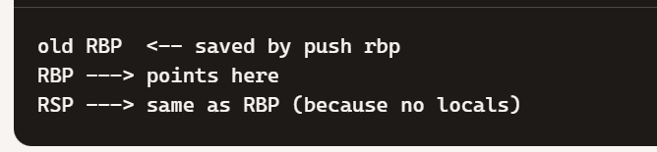
פקודת enter 0,0
פקודה זו שקולה לזוג הפקודות הבא :
push rbp
mov rbp, rsp
כתוצאה מכך המחסנית נבנית באופן הבא :

Slide 28
המשך
פקודת enter 0,0 קובעת נעץ במחסנית (ע"י ביצוע של push rbp ולאחר מכן mov rbp, rsp)
נעיצת נעץ במחסנית נעשית כאשר מלבד כתובת החזרה מפונקציה אשר מאוחסנת במחסנית, דוחפים תוך כדי הרצת הפונקציה תכנים נוספים אל המחסנית, וזאת על מנת לסמן במחסנית את נקודת החזרה אל הפונקציה הקוראת.
פקודת leave משחזרת את התוכן הקודם של המחסנית (כלומר מבצעת את צמד הפקודות : mov rbp, rsp ולאחר מכן את pop rbp)
לכן , אם תוך כדי ביצוע הפונקציה נעשו מספר פעולות של PUSH למחסנית, כדי לנקות את המחסנית ולאפשר לפקודת leave לשחרר את הנעץ מהמחסנית ולשחזר את כתובת החזרה , יש לבצע פעולות של POP לפי סדר הפוך של הדחיפה. אחרת החזרה לא תהיה אל הכתובת הנכונה.
פקודת ret מחזירה את השליטה לפונקציה הראשית main

Slide 29
פקודת leave
פקודה זו היא בעצם קיצור דרך לביצוען של שתי פקודות :
mov rsp, rbp
pop rbp
היא משמשת לשחרור הנעץ מהמחסנית, אשר בוצע ע"י enter 0,0 כלומר לשחרר את האזור התפוס במחסנית לצורך שחזור כתובת החזרה.
משתמשים בה בסיום פונקציה

Slide 30
דוגמא
func: enter 0,0 main: mov rdi, 5
PUSH rax mov rcx, 7
PUSH r11 CALL func
……… ………….
POP r11
POP rax
leave
ret

Slide 31
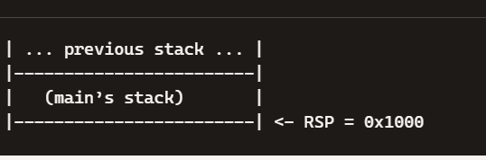
מבנה המחסנית ביחס לדוגמא
נניח כי תוכנו של RSP לפני הקריאה לפונקציה היה 0x1000 כלומר מצביע על כתובת 1000. על כן, לאחר ביצוע call func נקבל את המחסנית הבאה:

Slide 32
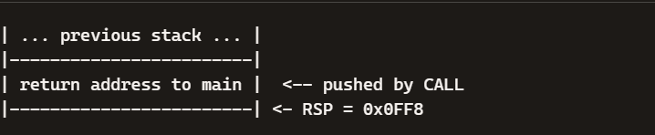
מבנה המחסנית ביחס לדוגמא
לאחר ביצוע call func , כתובת החזרה נדחפת למחסנית , מה שגורם לשינוי הבא במבנה שלה :
ניתן לראות כי ערך הכתובת ש RSP מצביע עליה ירד ב 8.

Slide 33
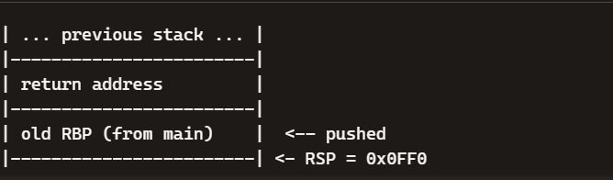
מבנה המחסנית ביחס לדוגמא
לאחר הכניסה לפונקציה, הפקודה הראשונה שמופיעה היא enter 0,0 אשר פירושה הוא :
push rbp
mov rbp, rsp
לאחר push rbp מקבלים :

Slide 34
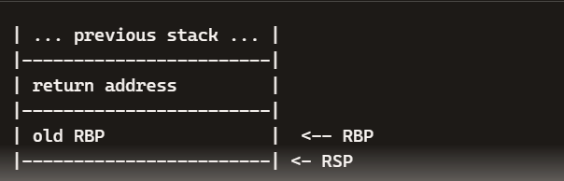
מבנה המחסנית ביחס לדוגמא
מה בעצם קרה כאן ? תשובה – הכתובת של RSP ירדה בערך של 8 פעם נוספת עקב הפקודה push rbp לערך של 0xff0 ותוכן הכתובת הזו מקבל את הערך הישן של RBP
לאחר מכן מבוצעת הפקודה mov rbp, rsp ואז המחסנית לא משתנה:
RBP מצביע על התוכן הנשמר של RBP : RBP = 0x0FF0 והמחסנית נראית כך (ללא שינוי) :

Slide 35
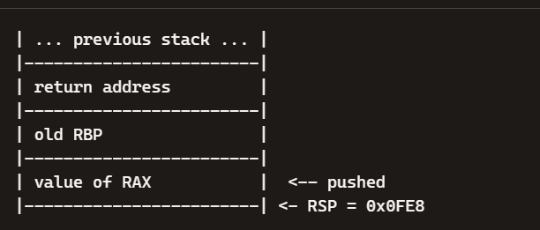
מבנה המחסנית ביחס לדוגמא
כעת מתבצעת הפקודה PUSH rax שמתורגמת לשתי הפקודות הבאות :
sub rsp, 8
mov [rsp], rax
מבנה המחסנית יהיה כדלהלן:

Slide 36
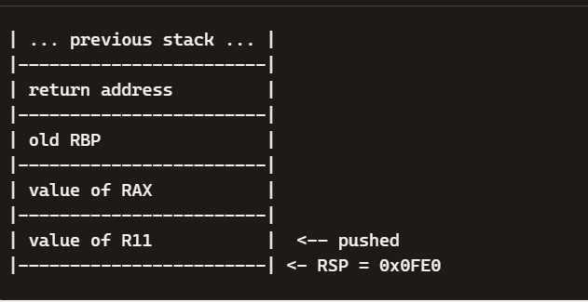
מבנה המחסנית ביחס לדוגמא
כעת נראה את מצב המחסנית לאחר push r11 :
מהלך העניינים זהה : תוכן הכתובת ש RSP מצביע עליה יורד ב 8, ותוכנו של R11 נכנס אל אותה כתובת :

Slide 37
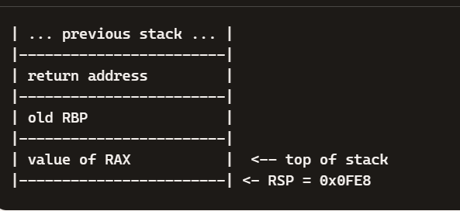
מבנה המחסנית ביחס לדוגמא
הפקודה POP R11 , מפורשת כך :
mov r11, [rsp]
add rsp, 8
ולכן האוגר r11 מקבל את הערך שנדחף קודם לכן למחסנית , ולאחר הביצוע של הפקודה נקבל מבנה מחסנית חדש :

Slide 38
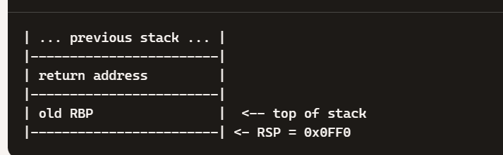
מבנה המחסנית ביחס לדוגמא
לאחר POP rax נקבל מבנה מחסנית חדש :
אוגר RAX חוזר לקבל את התוכן שהיה בתוכו טרם הדחיפה למחסנית בעוד שהמחסנית קטנה

Slide 39
פקודת leave
פקודה זו היא בעצם קיצור דרך לביצוען של שתי פקודות :
mov rsp, rbp
pop rbp
היא משמשת לשחרור הנעץ מהמחסנית, אשר בוצע ע"י enter 0,0 כלומר לשחרר את האזור התפוס במחסנית לצורך שחזור כתובת החזרה.
משתמשים בה בסיום פונקציה :

Slide 40
פקודת leave המשך
; prologue
push rbp
mov rbp, rsp;
... function body ...;
;epilogue
mov rsp, rbp
pop rbp
ret

Slide 41
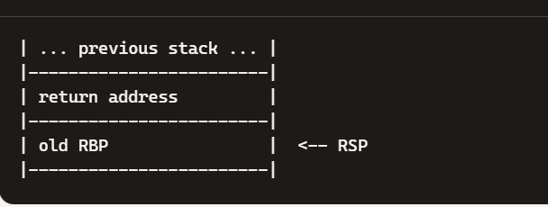
פקודת Leave המשך
לכן , ביחס לדוגמא האחרונה, מאחר והפקודה הראשונה ב leave היא mov rsp, rbp , נקבל כי RSP = RBP = 0x0FF0

Slide 42
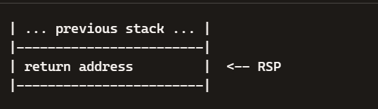
פקודת Leave המשך
לאחר pop rbp שהיא הפקודה השניה של leave נקבל כי תכני האוגרים משתנים :
RBP = old RBP (from main)
RSP = 0x0FF8
ומבנה המחסנית נראה כך :

Slide 43
פקודת Leave המשך
כלומר , ניתן לומר שפקודת leave משחזרת את תוכן המחסנית לתוכנה הקודם, טרם בוצעו כל הדחיפות אליה באופן שבו RSP מצביע על כתובת החזרה אל התכנית הראשית או הפונקציה הקוראת.

Slide 44
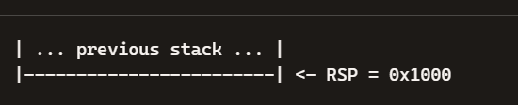
פקודת ret
ביחס לדוגמא, מופיעה גם פקודת ret בסיום הפונקציה
כאמור, מטרתה של ret הוא להחזיר את התכנית לביצוע השוטף שלה לאחר סיום ביצוע הפונקציה, ולכן חובה לסדר את המחסנית באופן כזה שברגע שהפקודה ret מבוצעת , תוכן מצביע המחסנית יהיה על כתובת החזרה שממנה קפצנו לביצוע הפונקציה
לכן לאחר ביצוע ret נקבל :

Slide 45
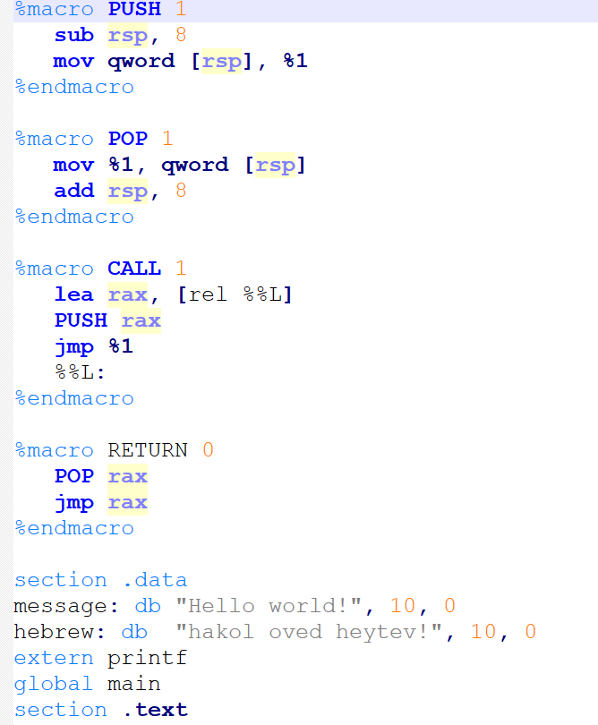
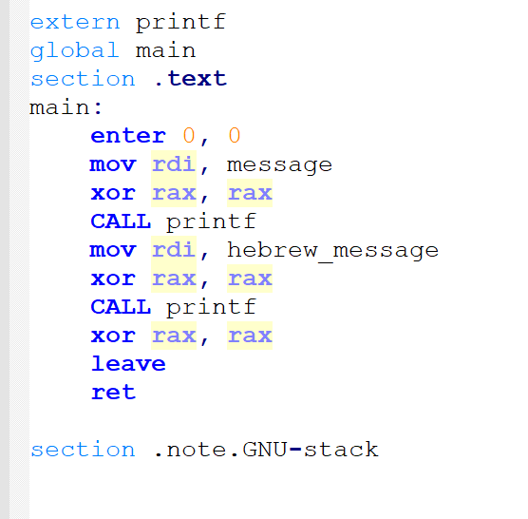
Call_return_demo.asm

Slide 46
אופן פעולת התכנית
התכנית עובדת עם 4 מאקרוס:
1. PUSH אשר מפחית את מצביע המחסנית ב 8 כתובות ודוחף לכתובת החדשה אשר מצביע המחסנית מצביע עליו נתון חדש.
2. POP - אשר שולף את הנתון מראש המחסנית ולאחר מכן מעלה את מצביע המחסנית RSP ב 8
3. CALL מאקרו אשר מדמה פעולת קריאה לפונקציה עם הבדלים ניכרים בהשוואה לקריאה אמיתית

Slide 47
אופן פעולת התכנית
ננתח את אופן הפעולה של המאקרו CALL :
פקודה ראשונה : lea rax, [rel %%L]גורמת ל NASM להרחיב את %% L לכתובת יחודית בכל פעם אשר מתבצעת כתיבה של מאקרו זה.
הביטוי %%L משמש לחישוב כתובת חזרה יחודית כך שכתובת החזרה מאוחסנת ב RAX ולכן PUSH RAX שומרת את כתובת החזרה ב RAX
הפקודה jmp %1 קופצת אל השורה שבה קיימת פקודה שרוצים להפעיל – במקרה שלנו printf
%%L – מגדירה את התווית שאליה חוזרים
זהו מאקרו חכם אשר יוצר בכל פעם תווית ייחודית לקפיצה תוך שימוש ב jmp

Slide 48
אופן פעולת התכנית
המאקרו האחרון RETURN שולף מתוך המחסנית את כתובת החזרה אל תוך RAX
ההדפסה הראשונה מתבצעת כך : mov rdi, message כלומר גורמים ל rdi להצביע על המחרוזת Hello World
הפקודה CALL printf מפורשת לרצף של פקודות :
lea rax, [return_label]
sub rsp, 8
mov [rsp], rax
jmp printf
return_label:

Slide 49
אופן פעולת התכנית
מסקנה – כתובת החזרה נדחפת למחסנית
לאחר מכן קופצים לביצוע הפקודה printf
הפקודה printf מדפיסה את המחרוזת
מאקרו RETURN מחזיר אותנו אל הפונקציה הראשית

Slide 50
קמפול, הרצה ודיבוג התכנית
:
nasm -f elf64 call_return_demo.asm -o call_return_demo.o
gcc -no-pie call_return_demo.o -o call_return_demo
./call_return_demo

Slide 51
תכנית רקורסיבית לחישוב עצרת
התכנית שנראה מחשבת את הערך של 5! תוך שימוש ברקורסיה.
שם הקובץ fact_recursive_demo.asm
כידוע, N!=Nx(N-1)! ולכן זו הנוסחה של הורדת סדר כנהוג ברקורסיה
תנאי העצירה : 0!=1 או 1!=1 במקרה שלנו בחרנו ב 1 כתנאי עצירה.

Slide 52
מבנה התכנית
התכנית בנויה באופן הבא :
1. החלק הראשון מכיל הגדרות מאקרו עבור PUSH, POP , CALL , RETURN
2. פונקציה רקורסיבית fact לחישוב העצרת
3. פונקציה ראשיתmain אשר מבצעת קריאה ל fact
נתחיל לפרט בשקפים הבאים את כל החלקים

Slide 53
מאקרוס
PUSH macro POP macro
%macro PUSH 1 %macro POP 1
sub rsp, 8 mov %1, qword [rsp]
mov qword [rsp], %1 add rsp, 8
%endmacro %endmacro

Slide 54
מאקרוס המשך
%macro CALL 1
lea r11, [rel %%L] ; r11 = return address
PUSH r11 ; push return address
jmp %1 ; jump to function
%%L:
%endmacro

Slide 55
הסבר לגבי CALL
המאקרו של CALL מחשב את כתובת החזרה ע"י שימוש ב %%L
בשלב השני שומרת במחסנית את כתובת החזרה
בשלב השלישי עוברת לכתובת הראשונה של הפקודה הראשונה של הפונקציה שאותה יש לבצע.
כשהפונקציה מסתיימת, המחשב יחזור אל אותה כתובת.
הערה : משתמשים ב R11 ולא ב rax משום שכל הקריאות לפונקציה משתמשות ב rax לצורך החזרת תוצאות וכדי לא לדרוס את התוצאות משתמשים באוגר אחר.
גם שימוש ב R11 אינו בטוח.

Slide 56
RETURN macro
%macro RETURN 0
POP r11
jmp r11
%endmacro
שולפת את כתובת החזרה מהמחסנית אל תוך R11
קופצת אל כתובת החזרה כדי להמשיך את הביצוע הרציף של התכנית

Slide 57
פונקצית העצרת
בשלב מקדים, נועצים נעץ במחסנית וזאת משום שפרט לכתובת החזרה, נשתמש במחסנית לצורך אחסון נתונים :
fact:
enter 0,0
כזכור, enter 0,0 שקולה לביצוע שתי השורות הבאות :
push rbp
mov rbp, rsp

Slide 58
פונקצית העצרת
כעת עוברים לתנאי הבסיס – תנאי העצירה :
בשלב ראשון בודקים אם rdi אשר מהווה אוגר יעודי לחישוב העצרת הגיע לערך של 1. הדבר נעשה בהתאם לנוסחה N!=Nx(N-1)! כלומר החישוב מחושב באופן יורד.
במידה והערך גדול מ 1 , קופצים לתווית אשר החל ממנה מתחיל החישוב הרקורסיבי.
במידה ושווה ל 1 מאחסנים ערך של 1 ב rax

Slide 59
קטע קוד של מקרה הבסיס
cmp rdi, 1
jg .recursive
mov rax, 1
leave
RETURN

Slide 60
הקטע הרקורסיבי
.recursive:
PUSH rdi ; save current n
dec rdi ; compute n-1
CALL fact ; compute fact(n-1)
POP rdi ; restore n
imul rax, rdi ; rax = rdi * rax
leave
RETURN

Slide 61
הסבר
1. שומרים את הערך של n במחסנית (במקרה שלנו n=5) וזאת ע"י ביצוע הפקודה
PUSH rdi
2. הערך של n-1 מחושב ע"י dec
3. קוראים ברקורסיה ל fact עם הערך של n-1 והתהליך ממשיך עד אשר מגיעים לערך של rdi=1.
4. כשתנאי העצירה מתקיים , מתחיל תהליך שליפה של הערך האחרון במחסנית ומשם מתחיל תהליך של כפל

Slide 62
הסבר
fact(5) → 5*fact(4)=5*24=120
Fact(4) → 4*fact(3)=4*6=24
Fact(3) → 3*fact(2)=3*2=6
Fact(2)→2*fact(1) = 2*1=2
Fact(1)=1
כשתנאי העצירה מתקיים, כלומר כאשר rdi=1 אז rax=1 וכן המחסנית מתרוקנת כך שראש המחסנית נשלף אל rdi והוא מוכפל בערכו של rax. כלומר rax שומר את הערך המצטבר של התוצאה בכל שלב

Slide 63
התכנית הראשית והדפסת התוצאה למסך
בשלב ראשון שומרים את הערך של חישוב העצרת – 5 באוגר rdi (נראה בהמשך מדוע) ואז מבצעים את הקריאה הראשונה ל fact :
main:
enter 0,0
mov rdi, 5
mov r12, rdi ; save 5
CALL fact ; compute fact(5)

Slide 64
המשך
כעת , כדי לקבל ערך מודפס של תוצאה מהצורה fact(5)=120 ע"י שימוש במחרוזת של fmt , נסביר כיצד פועלת הפקודה printf משפת C ואילו ארגומנטים עליה לקבל :
במערכת linux עם 64 ביטים, הארגומנטים אל פונקציה עוברים דרך האוגרים ולא דרך המחסנית.
לכן עבור printf(fmt, a,b) יש לערב את האוגרים הבאים :

Slide 65
המשך
rdi → pointer to the format string
rsi → first value to substitute into %d
rdx → second value to substitute into %d
rcx → third value
r8 → fourth value
r9 → fifth value

Slide 66
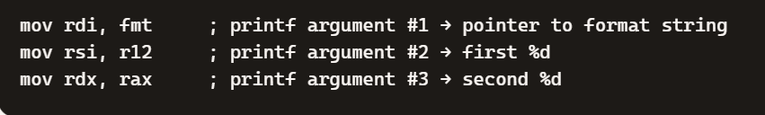
המשך
הפורמט שלנו הוא printf("fact (%d)=%d\n", 5, 120); ולכן השימוש באוגרים יהיה כדלקמן :
rdi - הכתובת של "fact (%d)=%d\n"
Rsi=5
Rdx=120

Slide 67
הרצת התכנית
nasm -f elf64 fact_recursive_demo.asm -o fact_recursive_demo.o
gcc -no-pie fact_recursive_demo.o -o fact_recursive_demo
./fact_recursive_demo

Slide 68
לסיכום מה למדנו היום ?
1. מהי מחסנית ובאילו פעולות היא תומכת
2. מהו מאקרו , כיצד משתמשים בו ואיך משלבים אותו בתכניות לרבות ניואנסים כגון %%L
3. קריאות וחזרות מפונקציה באמצעות מאקרוס
4. שילוב של פקודת printf משפת C וקריאה אליה באמצעות מאקרו
5. רקורסיה ושילוב עבודת מחסנית איתה.

